Slide 1

第三章 向量
§3 子空间

Slide 2

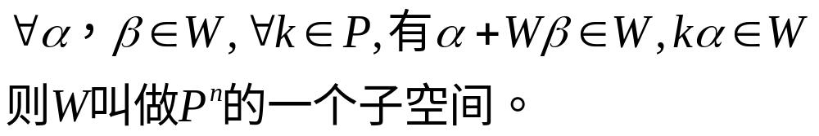
一、子空间
定义1
设有数域P，W是n维向量空间P^{n}的一个非空子集。如果．
例1 向量空间P^{n}是自己的子空间。
单独一个零向量的集合{0}是P^{n} 的一个子空间。
P^{n}和{0}叫做P^{n}的平凡子空间，
其他的子空间称为非平凡子空间。．
例2 向量空间P^{n}的两个子空间W₁,W₂的交集W₁∩W₂
是P^{n} 的子空间。

Slide 3
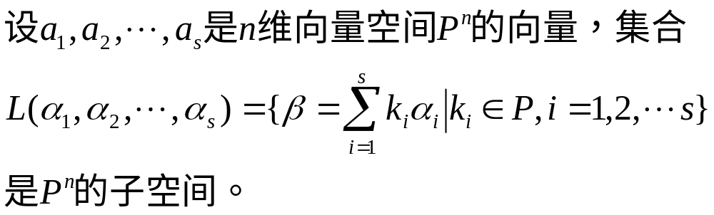
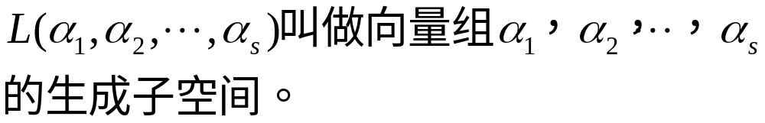
例3

Slide 4







二、向量空间的基与维数
定义2 设 是向量空间，如果 个向量
，且满足
那末，向量组 就称为向量 的一个
基， 称为向量空间 的维数，并称 为 维向量
空间．

Slide 5


说明
（1）只含有零向量的向量空间称为0维向量空间，因此它没有基．
（2）若把向量空间 看作向量组，那末 的基
就是向量组的最大无关组, 的维数就是向量组的
秩.
（3）若向量组 是向量空间 的一
个基，则 可表示为
96页 例4，例5，例6 习题3-3 1（2）

